Slide 1
Data preprocessing
Hands on python and pandas

Slide 2
Python
Linguaggio interpretato cross-platform
Disponibile per i principali SO (Linux, Mac, Windows, etc.)
Un’implementazione di riferimento (CPython) più altre alternative
Integrabile in altri linguaggi (C, C++, Java, etc.)
Creato alla fine degli anni ’80, divenuto popolare nei 2000
Multi-paradigma
Imperativo, object-oriented
Sintassi facilmente estendibile ad altri paradigmi
Enfasi sulla facilità di lettura e scrittura del codice
“there should be one—and preferably only one—obvious way to do it”

Slide 3
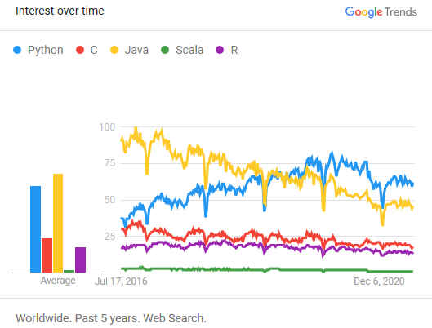
Python
Perché Python?
Facile da imparare
Usato per molteplici scopi (scripting, data science, etc.)
Usato per prototipazione e cicli di sviluppo rapidi
Popolarità in aumento
Include una libreria standard
Ampia disponibilità di librerie esterne
E.g., machine learning, deep learning

Slide 4
Python
Le caratteristiche di Python lo rendono adatto per operazioni di analisi
Utilizzabile in modo interattivo, script, e programmi completi
Diverse librerie che rendono Python un ambiente completo di analisi dati
Python è sempre più usato in sostituzione di R e altri software ad-hoc
E.g., NumPy per la rappresentazione di dati in forma di vettori e matrici
E.g., Pandas per la manipolazione e trasformazione di dati tabellari
E.g., Sklearn per l’applicazione di algoritmi di machine learning e data mining
E.g., Matplotlib per visualizzazione di dati

Slide 5
Python
Sono diffuse due diverse versioni major di Python
Su Python 2 si basa molto software tutt’ora in uso
L’ultima versione minor prevista è la 2.7, rilasciata nel 2010
Il termine del supporto è previsto nel 2020
Python 3 introduce novità incompatibili con Python 2
Molte librerie di uso comune sono state (ri)scritte per funzionare con entrambe le versioni
Useremo Python 3

Slide 6
Python
Un’istruzione Python è contenuta di default in una riga
print("Hello, world")
Si possono però scrivere più istruzioni in riga separate con “;”
print("Hello"); print("world")
I commenti sono introdotti da “#” e finiscono a fine riga
# Questo è un commento
print("Hello, world") # altro commento
Si può far continuare un’istruzione in una riga successiva
esplicitamente se la riga termina in “\”
implicitamente se ci sono parentesi non chiuse (più comune)
print("Hello,
" + "world")

Slide 7
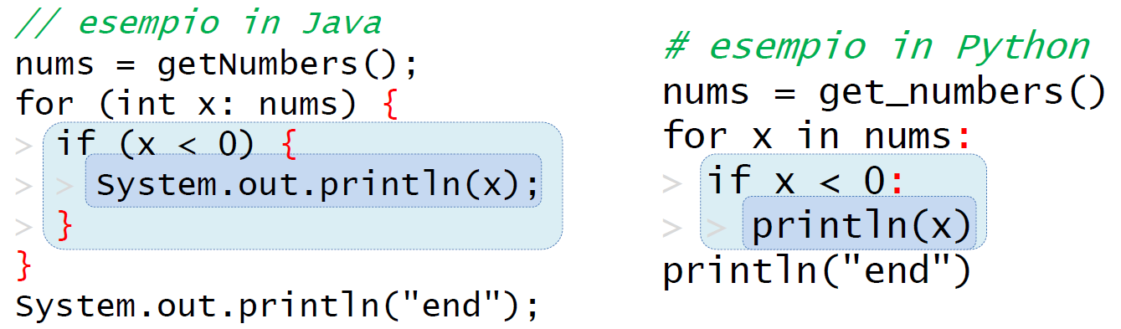
Python
In altri linguaggi i blocchi di codice (if, for, etc.) sono delimitati da simboli specifici (spesso “{” e “}”)
L’indentazione è usata convenzionalmente per migliore leggibilità
Python usa l’indentazione come sintassi per i blocchi
Ogni riga che introduce un blocco (e.g., if) termina in “:”
Le righe a pari livello sono indentate con pari numero di spazi
Per indicare un blocco vuoto si usa la parola chiave “pass”

Slide 8
Python
In Python ogni cosa è un oggetto: numeri, liste, funzioni, …
Al contrario di Java, dove non sono oggetti valori int, float,…
Ogni oggetto ha attributi e metodi, accessibili tramite la tipica sintassi
oggetto.attributo
Il tipo di un oggetto ne determina gli attributi esistenti e le operazioni che si possono compiere su di esso
I tipi degli oggetti sono noti solo durante l’esecuzione
Al contrario di Java, dove i tipi degli oggetti sono verificati prima dell’esecuzione
Oggetto predefinito None (di tipo NoneType) indica assenza di valore
Simile a null in Java (che però non è un oggetto)

Slide 9
Python
Python definisce diversi tipi di collezioni di oggetti
E.g., liste, insiemi, dizionari
Una collezione può contenere oggetti di tipi eterogenei
Le collezioni possono essere innestate
Le collezioni si possono distinguere in mutabili e immutabili
Solo nelle collezioni mutabili è possibile aggiungere, rimuovere e sostituire elementi
Gli oggetti visti finora (numeri, booleani, stringhe) sono immutabili
Le stringhe (str) sono trattabili come sequenze immutabili di caratteri
Un carattere è una stringa lunga 1, non c’è un tipo di dato apposito
Python fornisce funzionalità comuni per accedere a collezioni

Slide 10

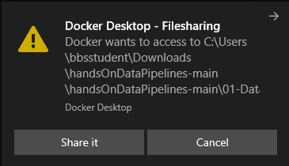
In action!
Enter the folder `01-DataPreprocessing`
Double click on `run.bat`
Open the browser
Copy and paste the link to the notebook
Enter the notebook `00-PythonFundamentals`
2

Slide 11
Data manipulation
Un processo di analisi di dati prevede diversi passaggi:
raccolta dei dati da una o più sorgenti (database, servizi web, etc.)
comprensione della struttura e del significato dei dati
trasformazione e pulizia dei dati in una forma utile alle fasi successive
estrazione di conoscenza dai dati (statistiche, modelli predittivi, etc.)
validazione e interpretazione della conoscenza estratta
deployment della conoscenza in applicazioni

Slide 12
Data manipulation
I dati (relazionali) sono comunemente reperiti o convertiti in forma tabulare
Ogni riga rappresenta un’osservazione o istanza
Uno degli oggetti su cui si sta compiendo l’analisi
E.g., un prodotto
Ogni colonna è una variabile, attributo o feature che caratterizza ciascun oggetto
Tutti i valori di una colonna sono dello stesso tipo
E.g., nome del prodotto e prezzo
"It is imperative to know the attribute properties to carry out meaningful operations and research with them"
Un prodotto è descritto da ID e prezzo, ma non ha senso calcolare l’ID medio dei prodotti
Il tipo dell’attributo ci dice quali operatori ha senso applicare ai valori che esso assume
E.g., diversità, ordinamento, addittività, moltiplicatività

Slide 13
Data manipulation
Diversi tipi di attributo
(Categorico) Nominale: possiamo solo distinguere i valori
(Categorico) Ordinale: posso distinguere e ordinare i valori
(Numerico) Di intervallo: posso distinguere, ordinare i valori e calcolare differenza
(Numerico) Di rapporto: posso distinguere, ordinare i valori e calcolare differenza e rapporto
Prodotto | Fascia prezzo | Data vendita | Quantità
xxx | bassa | 05/07/2021 | 10
xxy | media | 05/07/2021 | 50
xyz | alta | 02/06/2021 | 100

Slide 14
Pandas
pandas (Python) è una soluzione per la manipolazione di dati tabulari
Introduce nuovi tipi di dati: Series (e.g., serie temporale) e DataFrame (e.g., tabelle)
Supporto operazioni SQL-like (join/merge, aggregazione, etc.)
Trattamento dati mancanti, riorganizzazione della loro forma (shape)
Per convenzione il package pandas si importa con nome “pd”
>>> import pandas as pd

Slide 15
Pandas
Una serie (Series) è una sequenza di valori dello stesso tipo
Ad ogni valore è associata un’etichetta
I tipi supportati, sia per i valori che per le etichette, sono quelli di NumPy (float64, int64, …)
In pratica un vettore a una dimensione con un’etichetta associata ad ogni elemento
L’indice di una serie (index) è la sequenza delle etichette associate ai valori
Le etichette sono spesso identificatori di tipo numerico o stringa
E.g., la chiave primaria di una tabella in un database
Le etichette in un indice possono non essere univoche, ma nell’uso pratico spesso lo sono

Slide 16
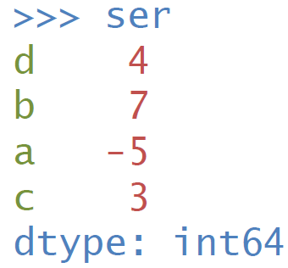
Pandas
Il costruttore di Series accetta i valori della serie e come attributo index opzionale le etichette corrispondenti
>>> ser = pd.Series([ 4 , 7 , -5 , 3 ], ... index=["d", "b", "a", "c"])
Se non specificato, l’indice è la sequenza di interi da 0 a N-1, così che ogni elemento sia etichettato dalla posizione (come in liste e array)

Slide 17
Pandas
Le serie supportano anche operazioni binarie tra esse
Con operatori +, -, *, etc.
Con funzioni universali
L’operazione è applicata per elementi con pari etichetta
Non viene considerate l’ordine dei valori
Per ogni etichetta presente solo in un operando si avrà un valore NA nel risultato

Slide 18
Tipi di attributo
Quando si crea una serie è possibile specificare il tipo di dato
I tipi di dati utilizzati più comunemente sono quelli numerici
I tipi np.floatN memorizzano numeri a virgola mobile
I tipi np.intN / np.uintN memorizzano numeri interi con/senza segno
N è il numero di bit usati, pari a 8, 16, 32 o 64
Altri tipi di dato includono
bool: valori booleani
datetime64, timedelta64: timestamp e intervalli di tempo
object: generici oggetti Python, usato principalmente per stringhe
Perché è importante selezionare il giusto tipo di dato?
Notes:
Selezionare il tipo di dato appropriato è importante per ottimizzare l’uso di memoria su dataset molto grandi

Slide 19
Valori mancanti
Nella pratica, dataset ha spesso dei valori mancanti
E.g., perché non esistono o non sono stati forniti
Una serie può avere valori mancanti, detti NA (Not Available)
In caso di numeri reali, NA è rappresentato internamente dal valore nan (Not a Number)
Come in altri linguaggi, il valore nan non risulta mai uguale, maggiore o minore di altri numeri
>>> np.nan == np.nan
False
Qualsiasi espressione numerica con nan ha risultato nan
>>> 2 * np.nan – 1
nan
Quali problemi possono sorgere?
Notes:
come gestisco l'aggregazione? tipo la media?
div by zero
come gestisco i valori nulli? default? e se i default diventano valori validi?

Slide 20
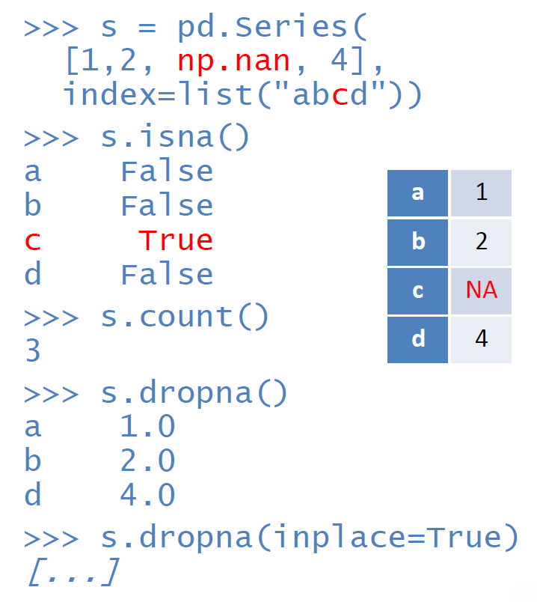
Valori mancanti
Alcuni metodi
isna e notna verificano quali elementi (non) sono mancanti e restituiscono una serie booleana
dropna rimuove i valori mancanti dalla serie
di default, viene creata una copia della serie
indicando inplace=True viene invece modificata la serie stessa

Slide 21
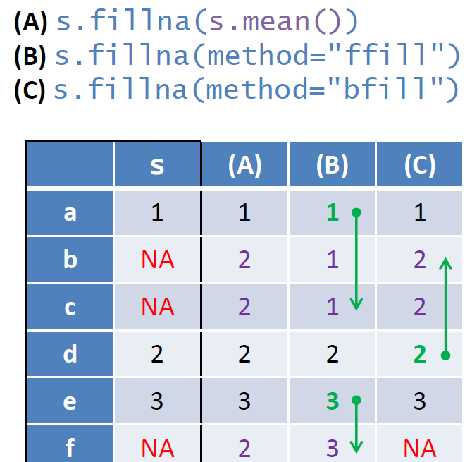
Valori mancanti
Il metodo fillna permette di rimpiazzare i valori NA
anche qui viene creata una copia a meno che non si specifichi inplace=True
Indicando un valore, tutti gli NA sono sostituiti con esso
è comune usare la media
Usando invece il parametro method pari a ffill o bfill ogni NA è sostituito col valore non NA prima o dopo (se esiste!)
utile per serie temporali

Slide 22
Funzioni aggregate
Le serie offrono metodi per calcolare statistiche aggregate sui valori con nomi e funzionamento pari a quelle degli ndarray
sum (somma), mean (media), min (minimo), max (massimo), count (conta)
Di default, eventuali valori mancanti vengono ignorati
>>> pd.Series([2, np.nan, 6, 4]).mean()
4.0
Specificando skipna=False invece gli NA invalidano il calcolo
>>> pd.Series([2, np.nan, 6, 4]).mean(skipna=False)
nan
Rispetto a NumPy sono aggiunti i metodi idxmin e idxmax, che restituiscono l’etichetta del valore minimo o massimo
>>> pd.Series({"a": 6, "b": 10, "c": 7}).idxmax()
'b'

Slide 23
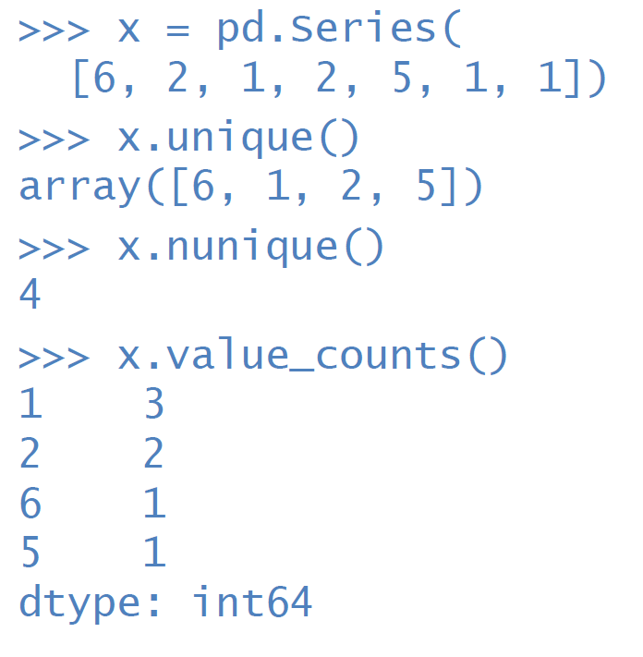
Distribuzione dei valori
Alcuni metodi
unique restituisce un vettore con tutti i valori distinti in una serie, ordinati sulla prima apparizione
nunique ne restituisce direttamente la quantità

Slide 24
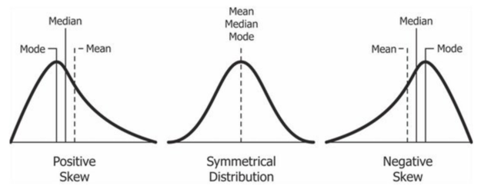
Distribuzione dei valori
Alcuni metodi
value_counts restituisce una nuova serie che associa ad ogni valore distinto il suo numero di occorrenze, partendo dal più frequente
Quali problemi può causare una distribuzione “skewed”?

Slide 25
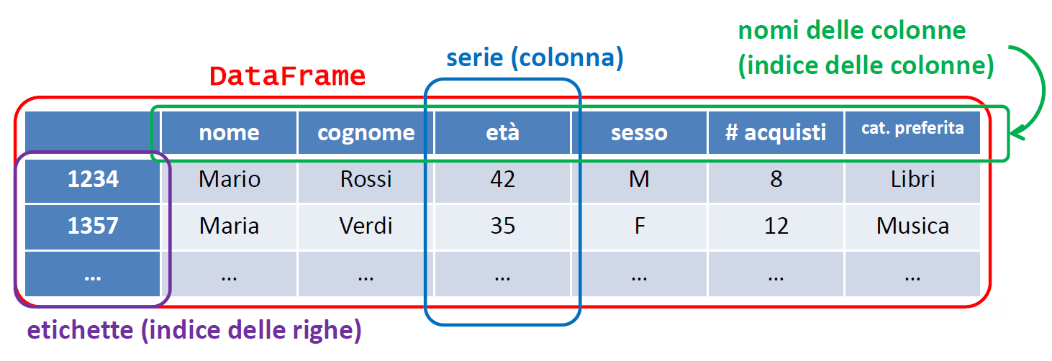
Dataframe
Un DataFrame rappresenta dati in forma relazionale
Può essere visto come una sequenza di colonne rappresentate da serie di diverso tipo con etichette condivise
Le etichette sono di solito identificatori univoci delle righe
Ogni serie (colonna) ha un nome, utilizzabile come chiave per accedere ad essa

Slide 26
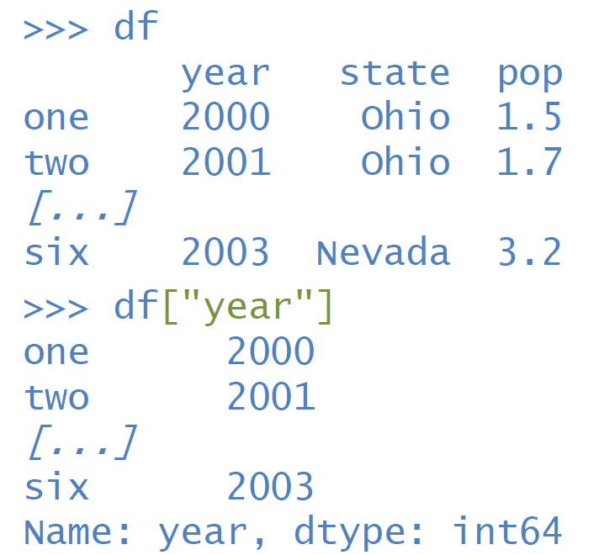
Dataframe
Una colonna di DataFrame può essere estratta in forma di serie usando il suo nome come indice
Se il nome è un identificatore Python valido non usato da pandas, si può accedere alla colonna come se fosse un attributo
>>> df.year

Slide 27
Dataframe
pandas fornisce varie funzioni per caricare DataFrame da sorgenti esterne
Tra queste read_csv consente di creare un DataFrame caricando i dati da un file CSV
Va passato un oggetto file da cui leggere, oppure direttamente il nome di un file da aprire
I dati letti sono convertiti automaticamente nei tipi appropriati (numeri interi, reali, etc.)
>>> data = pd.read_csv("mydata.csv")

Slide 28
Dataframe
Il metodo read_csv ha molti parametri opzionali, ad es.:
sep: separatore di colonna da usare (default “,”)
names: nomi delle colonne (di default letti dalla prima riga)
index_col: numero della colonna da usare come indice, passando una lista di numeri si ottiene un indice a più livelli
dtype: tipo di dati delle colonne
Con dtype possiamo definire tipi di dati efficienti da usare
nrows: massimo numero di righe da leggere
Con nrows si possono importare poche righe per verificare preventivamente i tipi di dati da usare

Slide 29
Data preprocessing

Slide 30
Data preprocessing
Discussion time!

Slide 31
Data preprocessing
Data preprocessing plays a key role in a data analytics process [1]
A broad range of activities; from correcting errors to selecting the most relevant features
There are no pre-defined rules on the impact of pre-processing transformations
Data scientists cannot easily foresee the impact of pipeline prototypes and hence require a method to discriminate between them and find the most relevant ones
[1] Joseph Giovanelli, Besim Bilalli, Alberto Abelló: Effective data pre-processing for AutoML. DOLAP 2021: 1-10

Slide 32
Data preprocessing
Data preprocessing avoids “Garbage in, garbage out”
“Garbage in, garbage out” is particularly applicable to data mining and machine learning
Indeed, data-collection methods are often loosely controlled, resulting in:
Out-of-range values (e.g., Income: −100)
Impossible data combinations (e.g., Sex: Male, Pregnant: Yes)
Missing values
Inconsistent data among multiple sources
More?

Slide 33
Data preprocessing
Which transformations can we apply?
Encoding: transforming categorical attributes into continuous ones
Discretization: transforming continuous attributes into categorical ones
Normalization: normalizing continuous attributes such that their values fall in the same range
Imputation: imputing missing values
Rebalancing: adjusting the class distribution of a dataset (i.e., the ratio between the different classes/categories represented)
Feature Engineering: defining the set of relevant attributes (variables, predictors) to be used in model construction

Slide 34
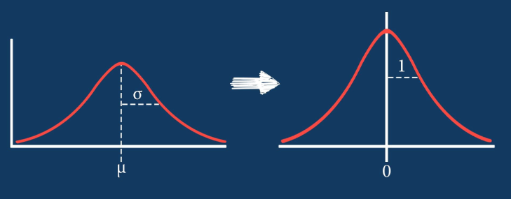
Data preprocessing
Things are even more complex when applying sequences of transformations
E.g., normalization should be applied before rebalancing since rebalancing (e.g., by resampling) alters average and standard deviations
E.g., applying feature engineering before/after rebalancing produces different results which depends on the dataset and the algorithm
More an art than a science
At least for now

Slide 35
Data preprocessing
First, get and understand the data
Data integration: data are usually spread across multiple (even inconsistent) documents/files
We keep things simple: you have already downloaded integrated *.csv files
Visualization helps the process of understanding the data
Then, ask (yourself) some questions:
Which attributes (i.e., columns) are contained in the dataset?
Which is the distribution of each attribute?
Which is the range of each attribute?
How do we treat missing data?

Slide 36
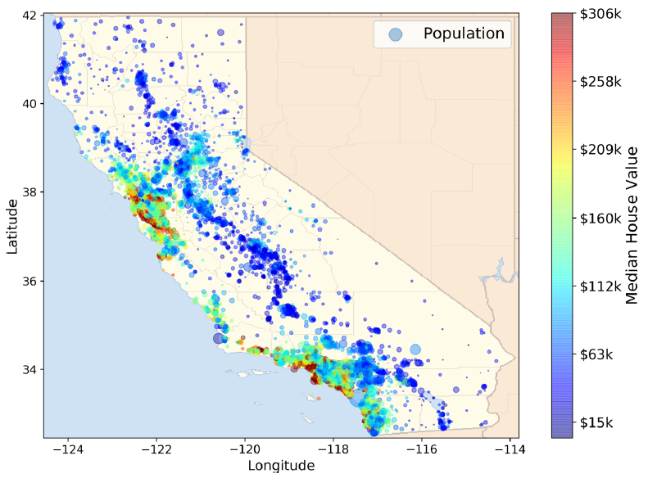
Integrated analytics lab
This checklist can help you while building your projects
Frame the problem and look at the big picture
"We’ll use the California Housing Prices. Our task is to use California census data to forecast housing prices given the population, median income, and median housing price for each block group in California. Block groups are the smallest geographical unit for which the US Census Bureau publishes sample data (a block group typically has a population of 600 to 3,000 people)"

Slide 37
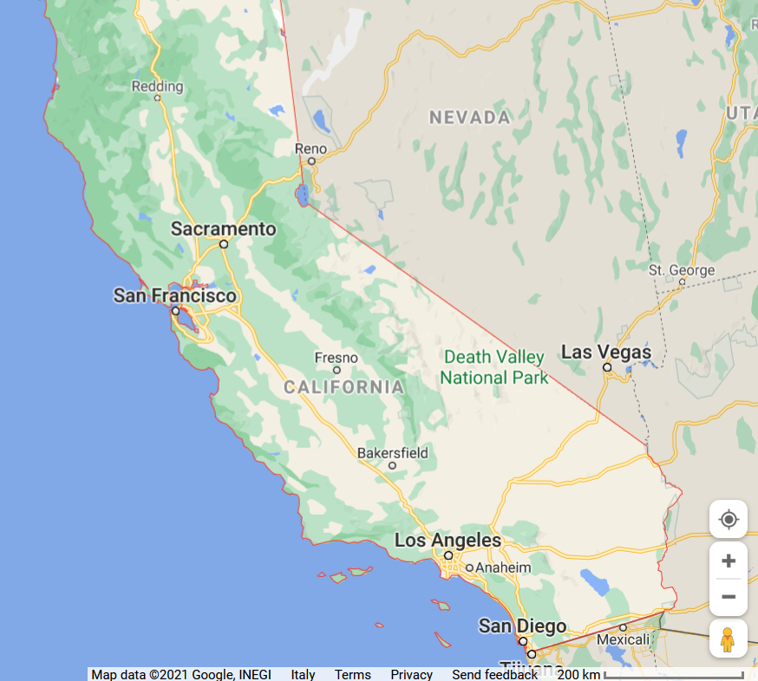
Integrated analytics lab

Slide 38
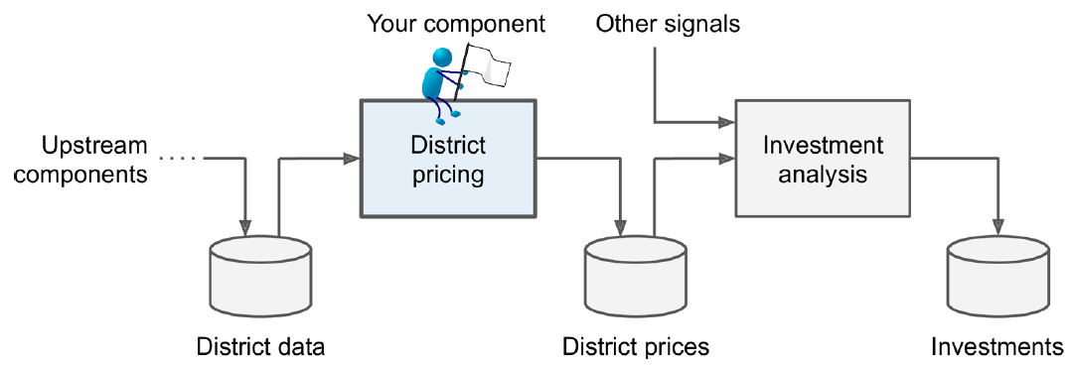
Integrated analytics lab
This checklist can help you while building your projects
Frame the problem and look at the big picture
Knowing the objective is important because it will determine how you frame the problem, which algorithms you will select, which performance measure you will use to evaluate your model, and how much effort you will spend tweaking it.
"Your boss answers that your model’s output (a prediction of a district’s median housing price) will be fed to another Machine Learning system, along with many other signals. This downstream system will determine whether it is worth investing in a given area or not. Getting this right is critical, as it directly affects revenue."

Slide 39
Integrated analytics lab
This checklist can help you while building your projects
Frame the problem and look at the big picture
✔Define the objective in business terms
✖How should performance be measured? (postponed for later)
Get the data
✔ List the data you need and how much you need
In typical environments your data would be available in a relational database (or some other common data store) and/or spread across multiple tables/documents/files
In this project, however, things are much simpler
Explore the data to gain insights
✔ Create an environment to keep track of your data exploration
You have been provided with notebook environments
✔ Study each attribute and its characteristics
Let's do this!

Slide 40
In action!
Enter the folder `01-DataPreprocessing`
Double click on `run.bat`
Open the browser
Copy and paste the link to the notebook
Enter the notebook `01-DataPreprocessing`
2

Slide 41
Integrated analytics lab
This checklist can help you while building your projects
Frame the problem and look at the big picture
✔ Define the objective in business terms
✔ How should performance be measured?
Get the data
✔ List the data you need and how much you need
Explore the data to gain insights
✔ Create an environment to keep track of your data exploration
✔ Study each attribute and its characteristics
Prepare the data
✔ Fix or remove outliers (optional)
✔ Fill in missing values (e.g., with zero, mean, median…) or drop their rows (or columns)
✔ Feature selection (optional): drop the attributes that provide no useful information for the task
✔ Feature engineering, where appropriate: discretize continuous features

